Slide 1
Tetris
2014112054 윤진호
2014112077 김법종
2016112114 좌민경
2016112142 최현수

Slide 2
목차
프로젝트 소개
프로젝트 현황
UI
기능
3. 향후 계획

Slide 3
1. 프로젝트 소개

Slide 4
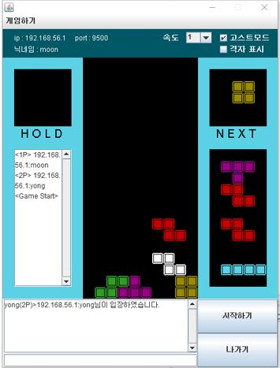
2. 프로젝트 현황
UI
<기존 Tetris 소스>

Slide 5
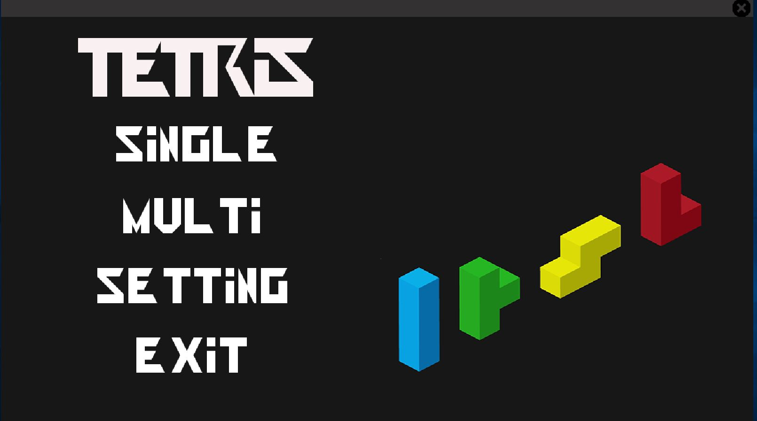
2. 프로젝트 현황
<개선된 UI>
1. 시작화면 추가

Slide 6
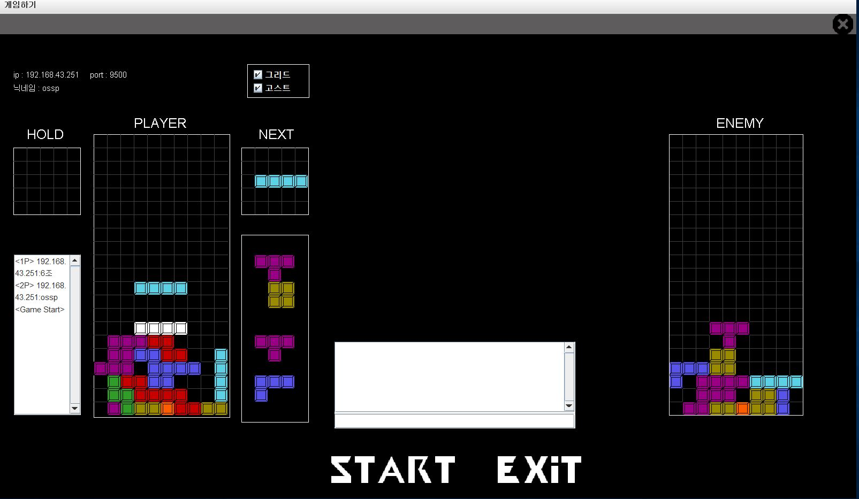
2. 프로젝트 현황
2. 게임 화면
- 해상도 개선

Slide 7
2. 프로젝트 현황
기능
Multi 모드 개선
- 상대방 화면 구현

Slide 8
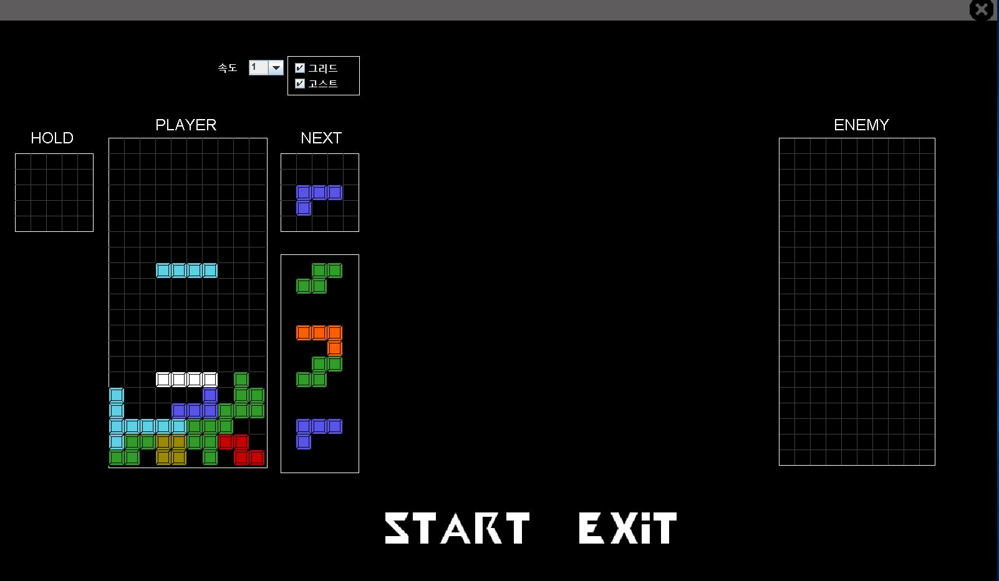
2. 프로젝트 현황
2. Single 모드 추가

Slide 9
3. 향후 계획
Single 모드 컴퓨터 알고리즘 구현
조작키 설정 추가
전체적인 UI 개선
- 채팅창 UI
- 게임 모드 배경 추가
- 효과음 삽입

Slide 10
Q&A

